Slide 1
Measure Performance
(Chapter 3)
Optimized C++

Slide 2
목차
개요
프로파일러
느린 코드 측정하기

Slide 3
“Measure what is measurable, and make measurable what is not so.”
갈릴레오 갈릴레이 (1564-1642)

Slide 4
Q. 얼마나 오래 걸려?
A. 성능 측정

Slide 5
측정 도구
심장박동 소리
소리내어 카운트
스톱워치가 있는 디지털 손목시계
임베디드 분야의 주파수 카운터와 오실로스코프

Slide 6
측정 도구(계속)
프로그래밍 분야에서 가장 보편적인 방법 두가지
프로파일러
직접 측정하기 위한 구현
실험 노트

Slide 7
최적화에 대한 철학
“성능은 측정해야만 한다.”
감각은 성능의 점진적 변화를 인지할만큼 정확하지 못함.
코드의 특정 부분의 최적화 여부를 직감에 의존하지 말 것.(극단적인 예)
경험에 의한 판단도 당신을 속일 수 있음.
오직 실험만이 최적화의 성패 여부를 결정함.

Slide 8
최적화 작업을 위한 체계적인 접근 방법
검증가능한 예측들을 만들고, 예측들을 기술
코드의 변경 이력을 보관
가능한한 최고의 장비로 측정
실험 결과들에 대한 상세한 노트를 보관
“대부분의 개발자들은 보통 체계적으로 행동하지 않는다.
이것은 연습해야만 하는 기술입니다.”

Slide 9
Optimizers Are Big Game Hunters
“I say we take off and nuke the whole site from orbit. It’s the only way to be sure.”
에일리 리플리(시고니 위버), 에일리언 1986
1%의 성능 향상은 의미가 없음.
Dramatic한 변화는 새로운 시스템에 코드를 이식해도, 성능의 저하 없음.

Slide 10
90/10 규칙
프로그램의 10%부분이 전체 실행 시간의 90%를 소비한다는 규칙임.
프로그램의 효율을 향상시키기 위해 저 10% 부분의 개선에 집중함.
80/20 규칙이라고도 함.(같은 개념)
매우 빈번하게 실행되는 특정 코드 블럭을 hot-spot이라고 칭함.

Slide 11
90/10 규칙(계속)
프로그램의 모든 루틴을 최적화하는 것은 도움이 되지 않음.
Hot-spot을 찾는 작업이 프로세스의 시간을 효율적으로 사용하는 것임.
추측을 통해 최적화할 코드를 선택하면 시간을 낭비하는 것.
* 앞의 Chapter 1에서 Don Knuth가 언급한 내용과 동일함.

Slide 12
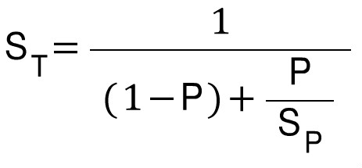



Amdahl의 법칙
코드의 일부분을 최적화했을때, 전반적인 성능이 얼마나 향상되는지 증명
최적화로 인한 전체 프로그램 실행 시간의 개선 비율
최적화 이전 전체 프로그램 실행 시간중 최적화 대상이 차지하는 비율
최적화 대상의 개선 비율

Slide 13
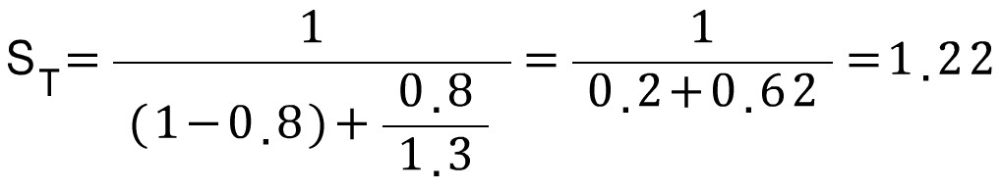
Amdahl의 법칙(계속)
예제1) 아래 조건에서 프로그램의 전체 실행시간은 얼마나 향상되는가?
총 런타임 시간 100초
특정 함수 f 호출을 여러번 수행하는데 80초 사용
함수 f를 최적화하여 속도를 30% 향상시킴

Slide 14
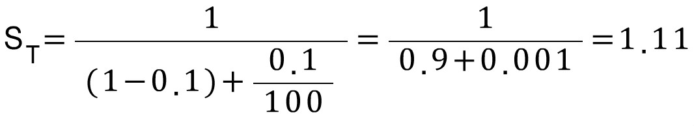
Amdahl의 법칙(계속)
예제2) 아래 조건에서 프로그램의 전체 실행시간은 얼마나 향상되는가?
총 런타임 시간 100초
특정 함수 g 호출을 여러번 수행하는데 10초 사용
함수 g를 최적화하여 속도를 100배 향상시킴

Slide 15
Amdahl의 법칙(계속)
두번째 예제는 히어로가 나타나서 흑마법을 부려 함수 g의 실행시간을 0으로 줄인다 하더라도 90/10의 규칙에 따라 여전히 중요하지 않은 90%에 해당한다는 것을 보여줌.
최적화된 코드가 전체 프로그램 실행 시간의 상당부분을 차지하지 않는다면, 성공적인 최적화일지라도 가치가 없음.
Amdahl 법칙의 교훈은 어떤 계산을 10배 더 빠르게 만드는 방법을 발견하여 흥분된다고 해도, 모든 성능 문제가 해결되지 않는다는 것임.

Slide 16
실험 수행
본격적인 실험에 앞서, 프로그램이 의도한대로 동작하는지 확인함.
(옳바른 코드에서부터 시작)
“이 코드 블럭이 왜 hot-spot이지?”
위 질문을 시작으로 답변을 만들면, 테스트에 대한 가설이 됨.
코드를 변경하기전과 변경후 두가지 경과시간의 차이를 통해서 첫번째보다 두번째 결과가 적게 나왔다면, 가설이 검증됨.

Slide 17
실험 수행(계속)
주의 사항 : 수정된 코드가 변경사항과 관련없는 이유들로 인해 더 빠르거나 느리게 실행되었을 수 있음.
측정하는 동안 E-mail을 수신하거나 자바 업데이트가 있었음.
동료가 다시 컴파일하기 직전에 개선된 라이브러리를 푸시함.
좋은 과학자나 엔지니어는 항상 의심이 많음.
필요에 따라 결과에 대해서 먼저 부정하고 한번 더 검증함.

Slide 18
실험 노트
“#5이 #4보다는 느리게 실행되었지만 #3보다는 빠르게 실행 되었었나요? 그리고 #3에서는 어떤 코드 변경이 있었나요?”
문서화를 통해 신속한 반복이 가능함.
오래된 방식은 여전히 개발자의 시간을 효율적으로 사용하게 해줌.

Slide 19
성능의 초기치와 목표치 설정
개인 개발자는 성능이 “충분히 괜찮게 느껴질”때까지 최적화가 가능함.
팀에서 일하는 개발자는 관리자와 이해관계자를 만족시켜야함.
최적화는 인력 관리 차원에서 수익이 감소하는 프로세스이므로 성능 목표치가 중요함.

Slide 20
성능 측정 목록
시작시간 Startup time |  | 엔터키를 누른후 프로그램이 main input processing loop에 들어가기까지의 경과된 시간
종료시간 Shutdown time |  | 사용자가 Close 아이콘을 클릭하거나 exit 명령에 들어가서 실제 프로세스가 종료될까지의 경과된 시간
응답시간 Response time | 0.1초 미만 | 사용자가 직접 제어
 | 0.1 ~ 1초 | 사용자는 현재에 집중을 잃지 않고 지연시간을 참을 수 있음
 | 1 ~ 10초 | UI에 대한 사용자 만족도가 급격히 떨어지기 시작함
 | 10초 이상 | 휴식 시간
처리량 Throughput |  | 응답시간의 정반대 단위 시간당 평균 작업 수로 표시

Slide 21
프로파일러
프로그램이 시간을 어디에서 사용하는지에 대한 통계를 생성하는 도구
함수의 실행 빈도와 각 함수에 누적된 시간을 보여주는 보고서 생성
프로파일러에서 관찰되는 hot-spot은 많은 계산이 이루어지는 위치임.
프로파일러를 사용하는 것은 최적화 후보를 찾는데까지만 봤을때는 좋은 도구임.

Slide 22
프로파일러 Demo

Slide 23
느린 코드 측정하기
Notes:
코드에 직접 시간을 체크하는 코드를 넣어서 시간을 측정하고, 그걸 통해서 hot spot을 찾아내는 것에 대해 다루겠습니다.
프로파일러보다 더 먼저 접하게 되는 방식이죠.
저의 경우는 학교 수업에서 과제를 할 때 이 방식으로 측정을 했었습니다.

Slide 24
언제 측정하는가?
프로파일러가 핫 스팟을 항상 알려주지는 못한다.
프로그램은 여러 프로세스를 수행
I/O 등에서 많은 시간을 쓸 수 있음
범위를 줄여가며 직접 오래 걸리는 부분을 찾아야 한다.
Notes:
많이 사용하는 경우는 아주 간단한 퍼포먼스 측정을 해보고 싶을 때, 테스트 예제를 만들어서 해 보는 경우일 것 같습니다.
제 경우는 string concatenation 이 stringstream 이용보다 낫다고 주장하기 위해서 해 본 적이 있었습니다.
그 외에도 stl objec의 퍼포먼스에 관해 의구심이 든다거나 (vector search, smart pointer)… 등의 경우에 간단하게 해서 대충 감을 잡는 용도로 사용할 수 있습니다.
물론 전체 시스템에서 무슨 영향을 끼치는지를 정확하게 알 ttn는 없지만..
그런 경우 외에 이 책에서 말하는 것은, 코드의 핫 스팟을 찾으려는 경우죠.
그럼 언제 측정을 통해서 핫 스팟을 찾게 되느냐, ..

Slide 25
측정에 대하여
실제 측정은 편차(variation)가 발생한다.
Random/Systematic variation
정밀성 (precision), 진실성 (trueness), 정확성 (accuracy)
Precise: 재현 가능성, Random variation이 적다
True: 실제 값과 가까움, Systematic variation이 적다.
Accurate: Precise & true
Resolution
측정되는 최소 단위 (s, ms, ㎲, …)
Notes:
모든 측정이 정확할 수는 없다. 실제 측정할 때는 편차가 발생한다.
Random – 일정하지 않은 오차들입니다. 캐쉬 미스, I/O가 많이 들어왔다거나..
Systematic – latency, function call overhead
책에서는 과녁에 맞추는 것으로 설명. 난 내 출퇴근으로 설명

Slide 26
컴퓨터로 측정하기
측정하는 방법들
windows & linux
time_t time(time_t* timer)
clock_t clock() (window와 linux 다른 동작)
<chrono> (since c++11)
windows
DWORD GetTickCount(), ULONGLONG GetTickCount64()
BOOL QueryPerformanceCounter(LARGE_INTEGER *lpFrequency)
…
linux
int gettimeofday(struct timeval *tv, struct timezone *tz)
Notes:
time(): 1970년 1월 1일 00:00 부터 UTC seconds (Walltime) 원래 32bit리턴하다가 64bit
clock(): tick counter를 리턴. unix: cpu time, windows: wall time
GetTickCount: tick counter resolution 10 ms ~ 16 ms
QueryPerformanceCounter: TSC(Time Stamp Counter) 라는 것 이용해서 높은 resolution 의 counter가져옴. 정확한 frequency는 QueryPerformanceFrequency (ticks per sec) 로…
gettimeofday: sec + usec

Slide 27
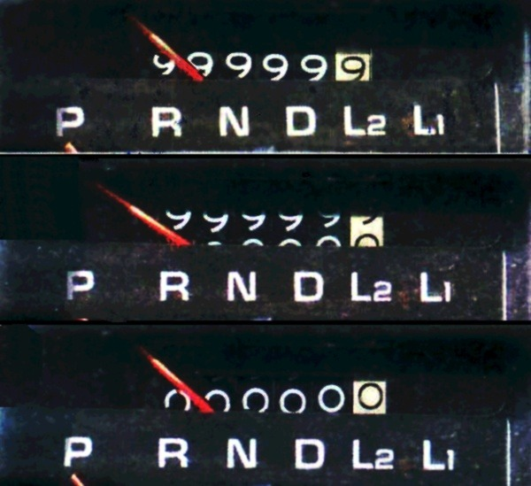
Wraparound
= 오버플로우?
counter크기만큼 돌면 원래 값으로 돌아온다.
GetTickCount()는 49일!
GetTickCount64() ?
time() ?
Notes:
저 정도면 밀리 세컨드가 의미 없다고 할 수 있다. time()을 써도 충분히 의미있는 측정 가능

Slide 28
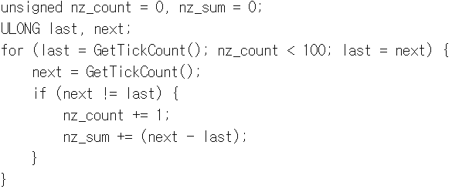
Resolution이 Accuracy인건 아니다
실질적 resolution은 resolution과 다르다.
GetTickCount(): ms resolution, 실제론 10 ~ 16 ms
Notes:
책에 실제 경과 시간을 체크하는 코드가 소개 돼 있음.
민트 가상머신에서 돌려본 결과 gettimeofday 는 1마이크로세컨드 레졸루션 맞음

Slide 29

Latency (대기 시간)
명령부터 실행까지 걸린 시간
duration 이 포함하는 값은 foo()의 수행시간, GetTickCount() 값을 start에 assign 하는 시간, GetTickCount()를 수행하는 시간이 포함돼 있다.
이 시간은 길어도 < 50 ns 의 작은 시간

Slide 30
측정의 장애물 뛰어넘기
작은 것에 힘 빼지 마라
상대적 퍼포먼스를 측정하라
개선된 성능 : 기존 성능, Systematic variation 영향 제거
모듈 테스트를 측정함으로써 반복성을 높여라
통계값을 이용하라
여러 iteration의 평균을 통해서 정확도를 높여라
Random variation 영향 제거
Priority를 높임으로써 OS의 비결정적인 영향을 줄여라
비결정성에 너무 신경쓰지 말아라
변화가 큰 체인지만 받아들이면 측정 방법 정확성에 대한 고민으로부터 해방된다
Notes:
옵티마이즈에 의미 있는 측정은 적당히만 맞으면 된다.
상대적 퍼포먼스가 더 와닿는 값이다 ( % > ms )
평균, 분산 등을 재기 위해서 더 많은 데이터가 필요하다. 더 많은 테스트. 그리고 저장하고 있기 위한 인프라, 통계 지식 조금 있어야함
(마지막) 퍼포먼스 변화가 큰 체인지만 받아들이는게 측정 방법 정확성 고민으로부터 해방시켜준다.

Slide 31
그 외…
스탑워치 클래스를 만들어라
stop, start, …
C++ 버전이나 OS와 상관없이 동일한 인터페이스 제공 가능
Test harness를 이용해서 중요 함수들을 측정하라
Test harness = 자동화된 테스트 프레임워크
Notes:
테스트 하네스가 프로파일러보다 빠르다.
최적화된 결과가 반영됐는지 프로파일 떠보고 하는거에 비해 테스트 하네스는 자동으로 쫙

Slide 32
핫 스팟 추산해서 찾기
개별 구문(statement)의 비용을 추산해보자
메모리 접근 비용
반복문의 비용을 추산해보자
다중 반복문의 반복횟수를 추산해보자
반복횟수가 변하는 반복문의 반복횟수를 추산해보자
내포된 반복문을 인지해라
모든 반복문이 실제 반복인 건 아니다

Slide 33
핫 스팟을 찾는 다른 방법?
직관?: 혼자 일하는거 아니면 하지 마라
“Instrumenting code with a profiler or timer allows developers to demonstrate to colleagues and manager that they are making progress in an optimization effort.”

